Slide 1
Zona de conforto
Otávio Augusto

Slide 2
Agenda
Zona de Conforto, O que é?
Causas que fazem ficarmos na Zona de Conforto
Razões para sair da Zona de Conforto
5 Passos para sair da Zona de Conforto
Dúvidas?
Referências

Slide 3
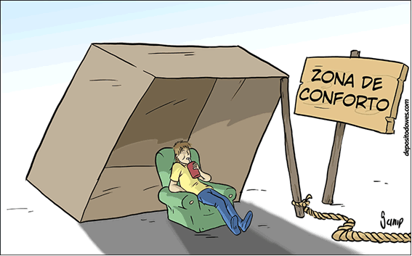
Zona de Conforto
É uma série de ações, pensamentos e comportamentos que uma pessoa está acostumada a ter e que não causa nenhum tipo de medo, ansiedade ou risco. É uma região onde nenhum indivíduo se sente ameaçado.
As pessoas realizam sempre um determinado tipo de comportamento que lhe dá um desempenho constante, porém limitado e com uma sensação de segurança. Essa segurança é uma falsa segurança, uma vez que, quando ocorre uma grande mudança, quem está muito confortável leva um choque maior, e estará menos preparado para sobreviver do que os outros.

Slide 4
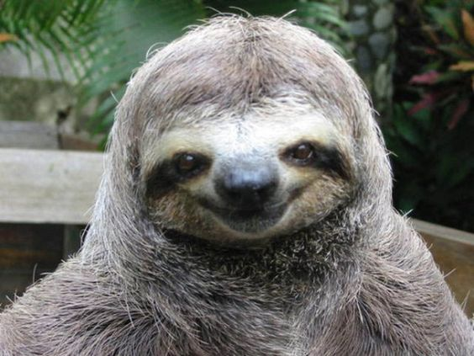
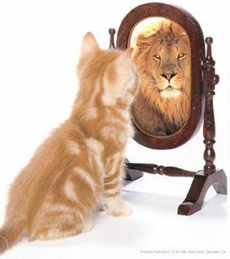


Causas que fazem ficarmos Zona de Conforto
Preguiça: Quando o indivíduo sente cansaço, falta de energia, apatia, desinteresse, depressão, ansiedade, culpa, desmotivação ou tudo ao mesmo tempo…
Soberba: Quando ele não sente necessidade de aprender nada ou de aprimorar-se, por achar-se pronto, “brilhante” e perfeito (“síndrome do copo cheio”).
Medo: Quando tem receio de enfrentar os próprios medos: medo do desconhecido, dos riscos, das incertezas, do que pode acontecer, de perder controle ou do que os outros possam pensar.
Miopia: Quando não se têm claros os impactos e as consequências de algumas atitudes e comportamentos em nossas vidas, no médio e longo prazos.

Slide 5
Razões para sair da Zona de conforto
Crescimento pessoal
Aumento da confiança
Aumento do aprendizado
Faz coisas que a maioria das pessoas não faz
Impulsiona ações para alcançar seus objetivos
Obtém novas oportunidades

Slide 6
5 passos para sair da sua zona de conforto
Não se preocupe com o que os outros vão pensar
Faça parcerias
Confie e aceite
Visualize o sucesso
Saia da Inércia

Slide 7

Dúvidas?

Slide 8
Referências
http://www.escolapsicologia.com/a-zona-de-conforto/
http://www.escolapsicologia.com/razoes-para-expandir-a-sua-zona-de-conforto/
http://revistapegn.globo.com/Colunistas/Elisabete-Miranda/noticia/2014/10/4-passos-para-sair-da-sua-zona-de-conforto.html
https://www.profissionaisti.com.br/2015/06/mexa-se-saia-da-zona-de-conforto/

Slide 9
Zona de conforto
Otávio Augusto

